Slide 1
Лекция 11
Философия Просвещения
Огнев Александр Николаевич
кандидат философских наук, доцент

Slide 2
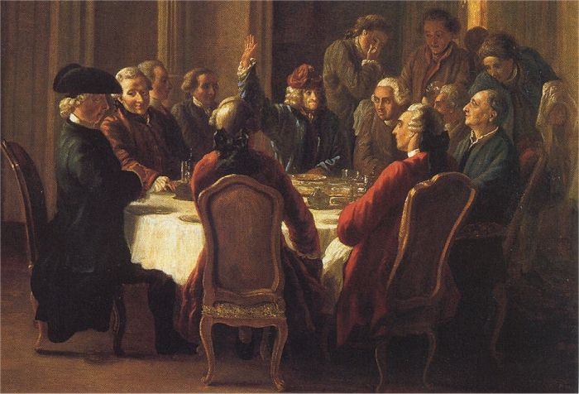
Век Просвещения –
Царство Разума
2

Slide 3
ФИЛОСОФИЯ ПРОСВЕЩЕНИЯ В АНГЛИИ
Принципы:
эмпиризм
сенсуализм
механицизм
3

Slide 4
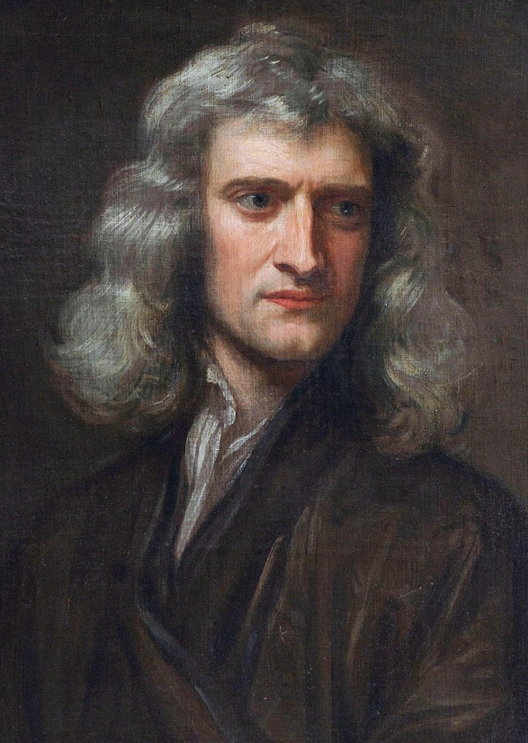
ФИЛОСОФИЯ ПРОСВЕЩЕНИЯ В АНГЛИИ
ИСААК НЬЮТОН
1642–1727 гг.
Создатель механистической
картины мира
4

Slide 5
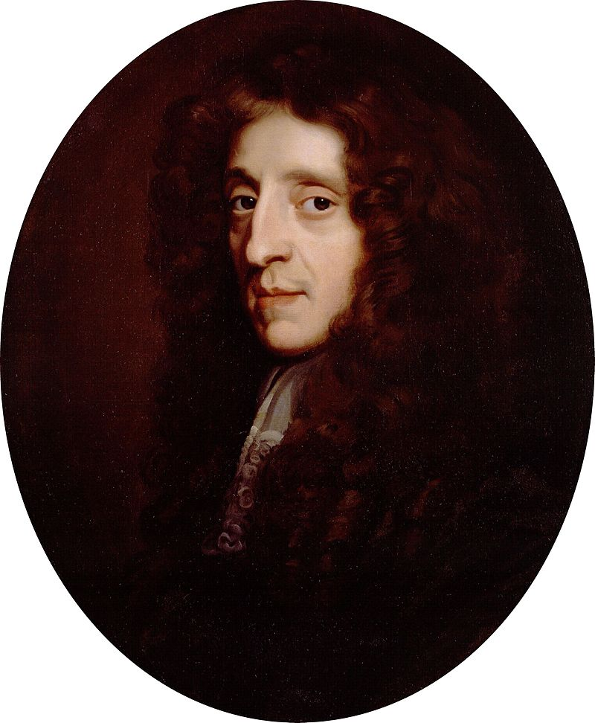
ФИЛОСОФИЯ ПРОСВЕЩЕНИЯ В АНГЛИИ
ДЖОН ЛОКК
1632–1704 гг.
Основа познания – опыт, состоящий из единичных восприятий
5

Slide 6
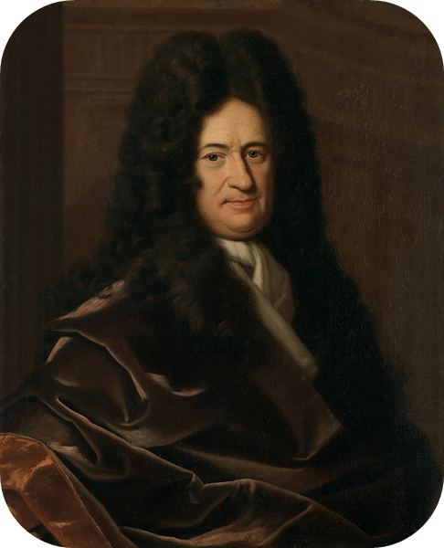
ГОТФРИД ВИЛЬГЕЛЬМ ЛЕЙБНИЦ
1646–1716 гг.
Теория о врожденных идеях
6

Slide 7
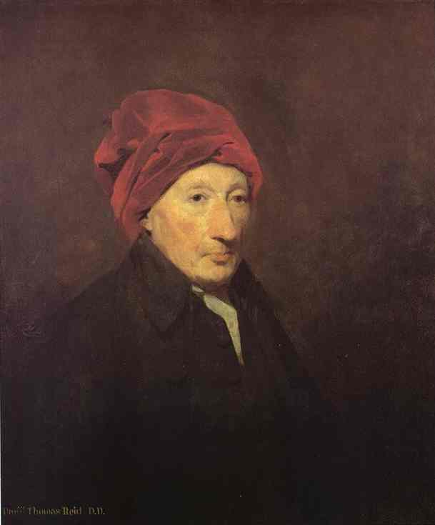
ФИЛОСОФИЯ ПРОСВЕЩЕНИЯ В ШОТЛАНДИИ
ТОМАС РИД
1710–1796 гг.
Школа здравого смысла
7

Slide 8
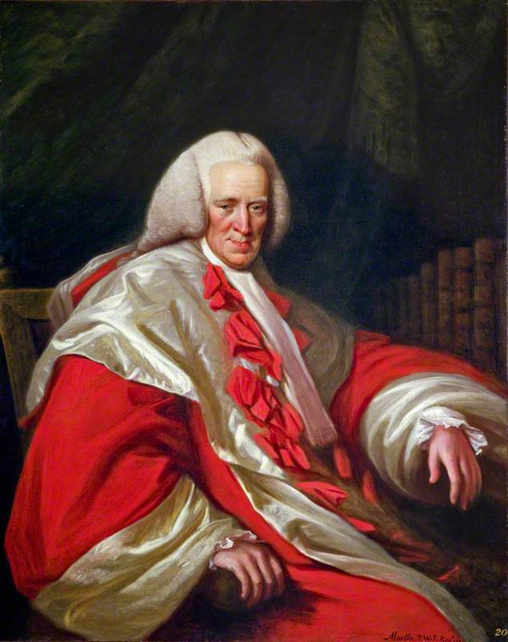
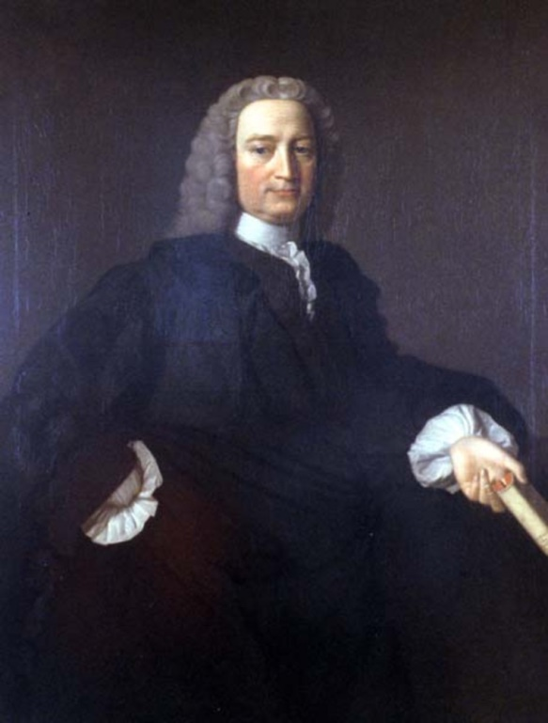
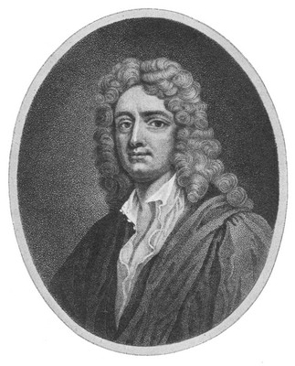
АНГЛИЙСКИЕ МОРАЛИСТЫ
ГЕНРИ
ХОУМ
1696 –1782 гг.
ФРЭНСИС
ХАТЧЕСОН
1694–1747 гг.
ГРАФ ШЕФТСБЕРИ
1671–1713 гг.
Эстетика как «критика вкуса»
8

Slide 9
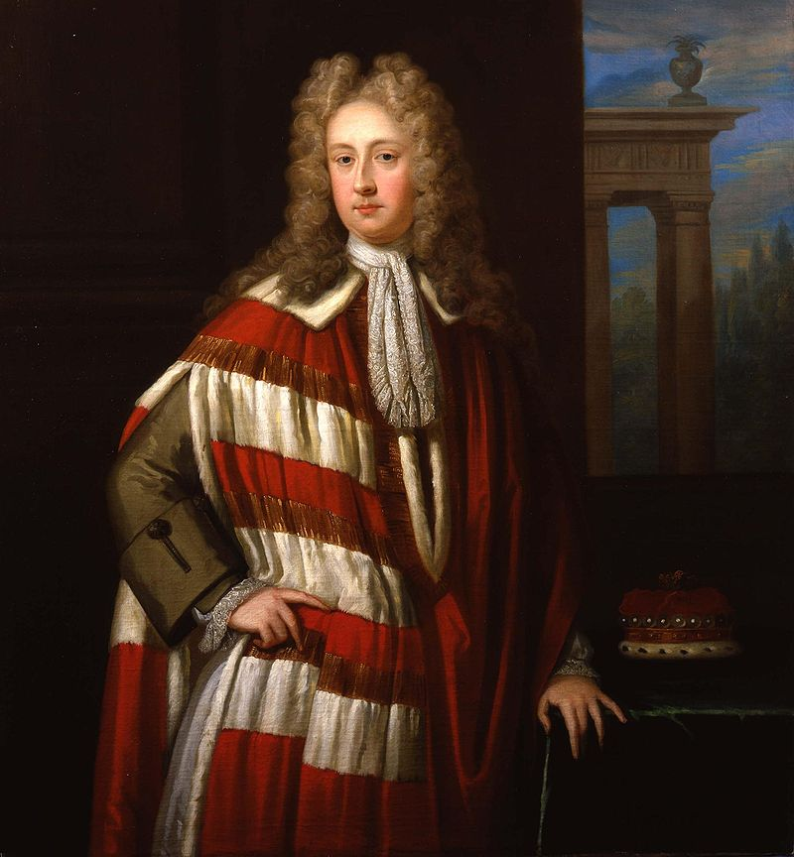
ЛИБЕРАЛЬНЫЙ КОНСЕРВАТИЗМ В АНГЛИИ
СЕНТ ДЖОН БОЛИНГБРОК
1678–1751 гг.
Идеолог либерализма
9

Slide 10
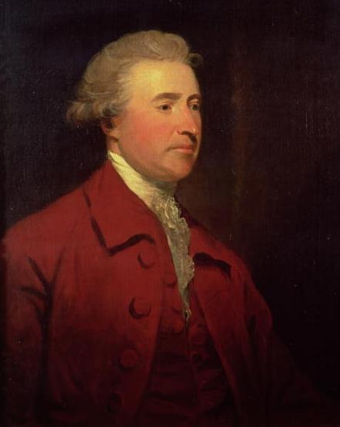
ЛИБЕРАЛЬНЫЙ КОНСЕРВАТИЗМ В АНГЛИИ
ЭДМУНД БЁРК
1729–1797 гг.
Идеолог консерватизма
10

Slide 11
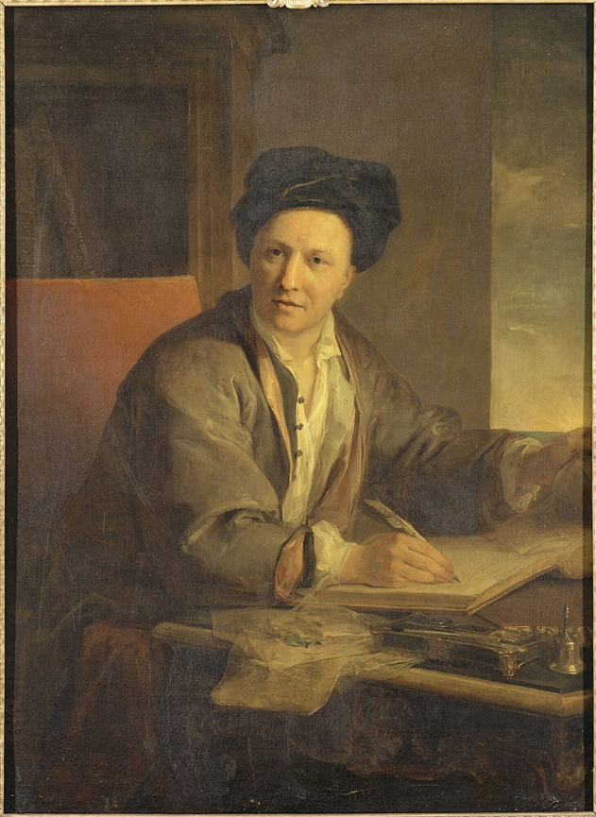
ФИЛОСОФИЯ ПРОСВЕЩЕНИЯ ВО ФРАНЦИИ
БЕРНАР ЛЕ БОВЬЕ
ДЕ ФОНТЕНЕЛЬ
1657–1757 гг.
Множественность миров
11

Slide 12
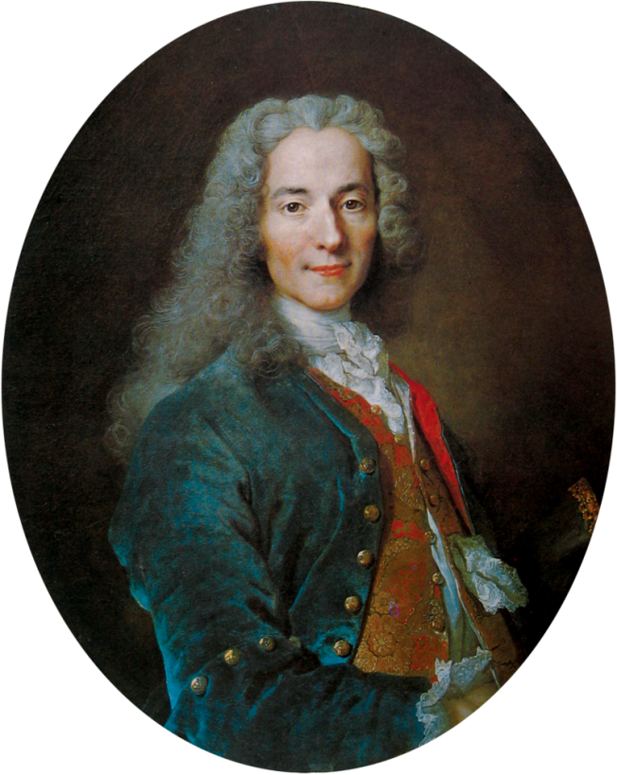
ФИЛОСОФИЯ ПРОСВЕЩЕНИЯ ВО ФРАНЦИИ
ВОЛЬТЕР
1694–1778 гг.
«Если бы Бога не было,
его следовало бы
выдумать»
12

Slide 13
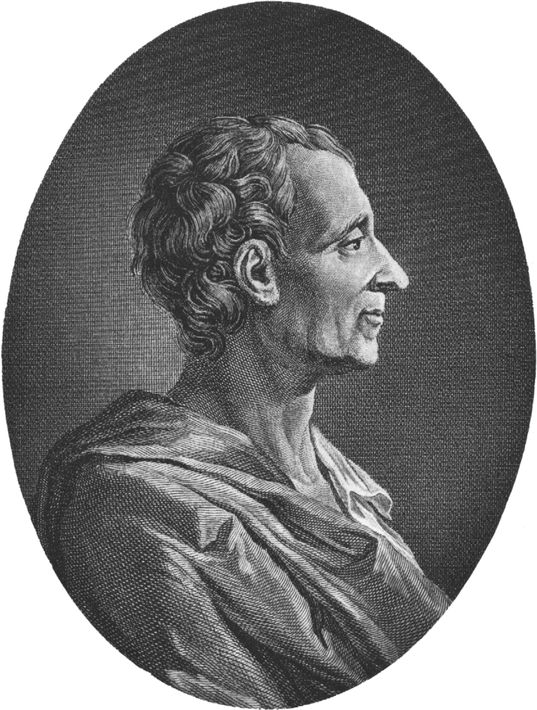

ФИЛОСОФИЯ ПРОСВЕЩЕНИЯ ВО ФРАНЦИИ
ШАРЛЬ ЛУИ ДЕ МОНТЕСКЬЁ
1689–1755 гг.
«О духе законов»
13

Slide 14

ФИЛОСОФИЯ ПРОСВЕЩЕНИЯ ВО ФРАНЦИИ
Энциклопедия,
или Толковый словарь наук, искусств и ремёсел
14

Slide 15
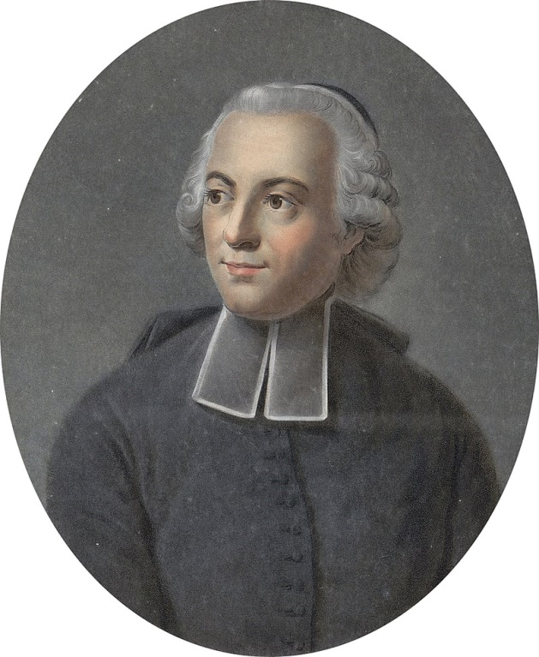
ФИЛОСОФИЯ ПРОСВЕЩЕНИЯ ВО ФРАНЦИИ
ЭТЬЕНН БОННО
ДЕ КОНДИЛЬЯК
1715–1780 гг.
Гипотеза
о происхождении языка
15

Slide 16
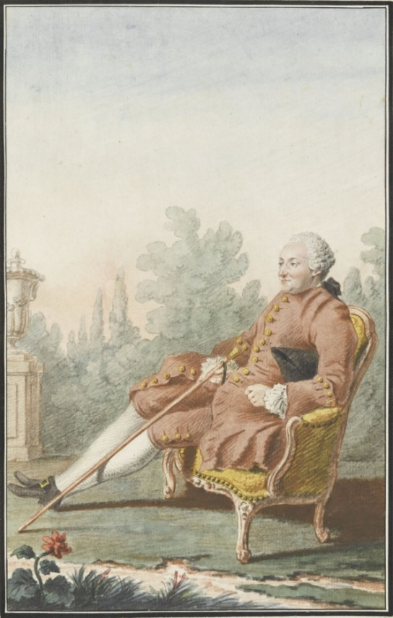
ФИЛОСОФИЯ ПРОСВЕЩЕНИЯ ВО ФРАНЦИИ
ПОЛЬ-АНРИ ТИРИ ГОЛЬБАХ
1723–1789 гг.
«Система природы,
или О законах мира физического и мира духовного»
16

Slide 17
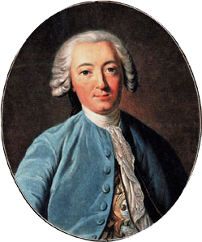
ФИЛОСОФИЯ ПРОСВЕЩЕНИЯ ВО ФРАНЦИИ
КЛОД АДРИАН ГЕЛЬВЕЦИЙ
1715–1771 гг.
«Истинный смысл
системы природы»
17

Slide 18
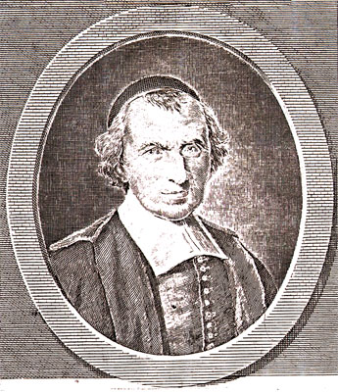
ФИЛОСОФИЯ ПРОСВЕЩЕНИЯ ВО ФРАНЦИИ
Жан Мелье
1664–1729 гг.
Представитель утопического коммунизма
«Завещание»
18

Slide 19
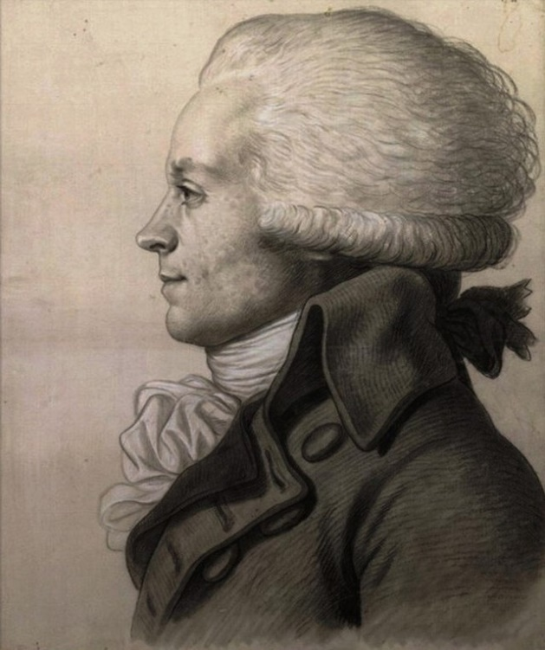
ФИЛОСОФИЯ ПРОСВЕЩЕНИЯ ВО ФРАНЦИИ
МАКСИМИЛИЕН РОБЕСПЬЕР
1758–1794 гг.
Вождь Великой Французской революции
Основатель якобинской диктатуры
19

Slide 20
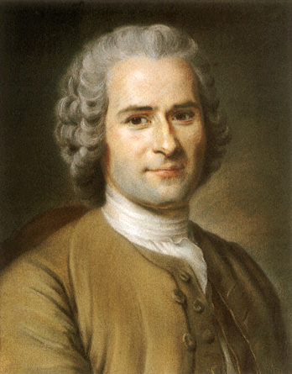
ФИЛОСОФИЯ ПРОСВЕЩЕНИЯ ВО ФРАНЦИИ
Жан-Жак Руссо
1712–1778 гг.
Сторонник деизма
Главный идеолог революции
Представитель сентиментализма
в литературе
20

Slide 21
ФИЛОСОФИЯ НЕМЕЦКОГО ПРОСВЕЩЕНИЯ
немецкий абсолютизм
господство лейбнице-вольфовской метафизики
идея разумного примирения
с действительностью
21

Slide 22
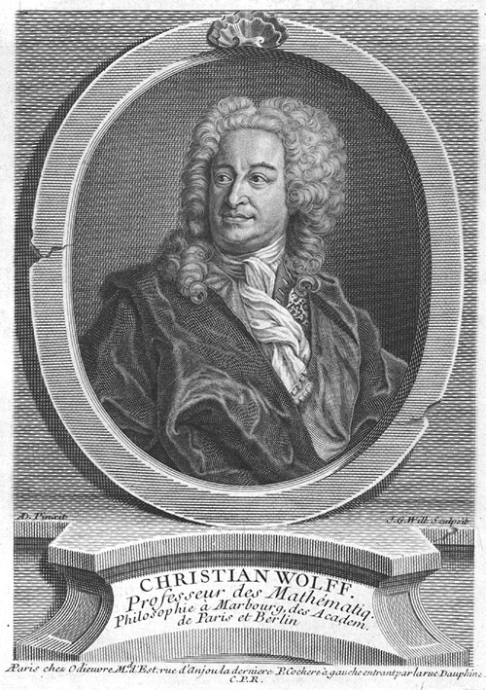
ФИЛОСОФИЯ НЕМЕЦКОГО ПРОСВЕЩЕНИЯ
ХРИСТИАН ФОН ВОЛЬФ
1679–1754 гг.
Дидактический универсализм
22

Slide 23
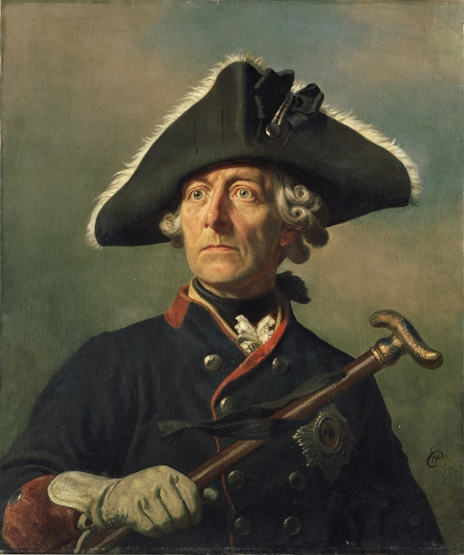
ФИЛОСОФИЯ НЕМЕЦКОГО ПРОСВЕЩЕНИЯ
ФРИДРИХ II ВЕЛИКИЙ
король Пруссии
Представитель просвещенного абсолютизма
Друг Вольтера и Ламетри
23

Slide 24
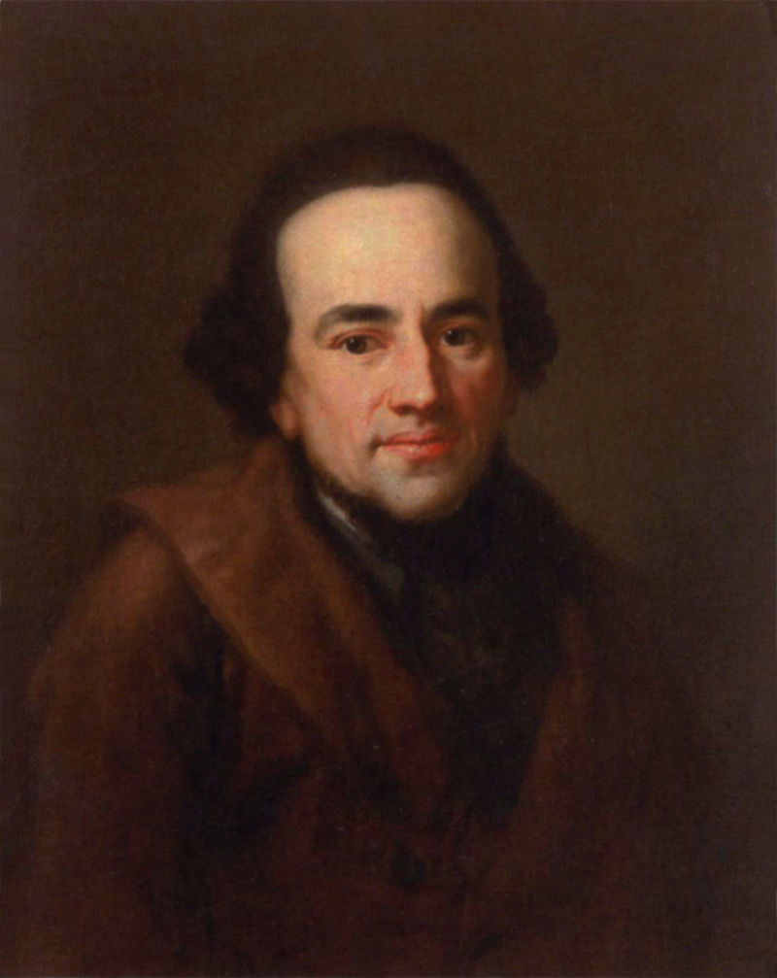
ФИЛОСОФИЯ НЕМЕЦКОГО ПРОСВЕЩЕНИЯ
МОЗЕС МЕНДЕЛЬСОН
1729–1786 гг.
Принцип свободы совести
24

Slide 25
ФИЛОСОФИЯ НЕМЕЦКОГО ПРОСВЕЩЕНИЯ
Возникновение эстетики
как философской дисциплины
А. Баумгартен
И.И. Винкельман
Г.Э. Лессинг
25

Slide 26
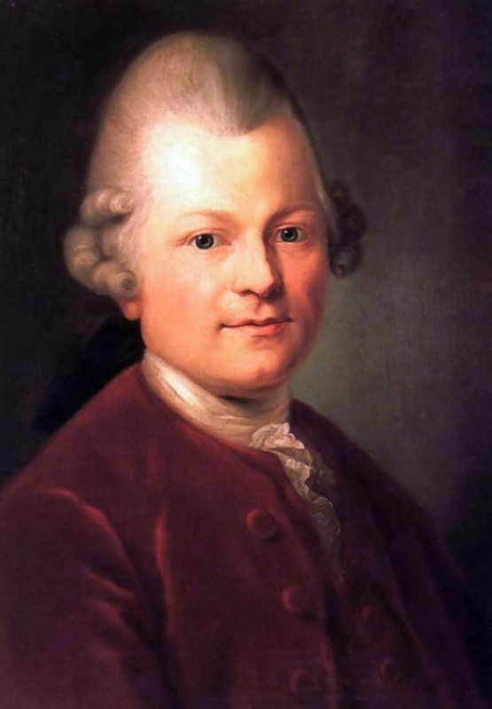
ФИЛОСОФИЯ НЕМЕЦКОГО ПРОСВЕЩЕНИЯ
ГОТХОЛЬД ЭФРАИМ
ЛЕССИНГ
1729–1781 гг.
Классификация искусств
26

Slide 27
ФИЛОСОФИЯ НЕМЕЦКОГО ПРОСВЕЩЕНИЯ
СПОР О ПАНТЕИЗМЕ
(немецкий: Pantheismusstreit)
относится к первой общенемецкой
философской дискуссии,
в ходе которой обсуждались достоинства «пантеистической» концепции Бога Спинозы
27

Slide 28
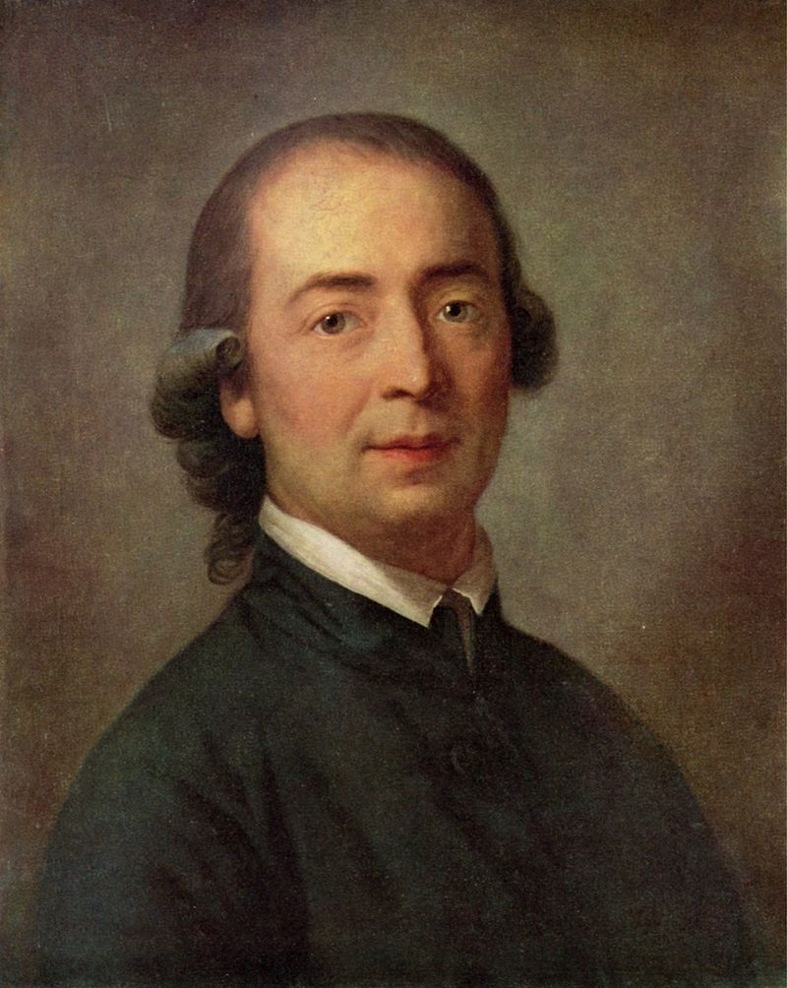
ФИЛОСОФИЯ НЕМЕЦКОГО ПРОСВЕЩЕНИЯ
ИОГАНН ГОТФРИД ГЕРДЕР
1744–1803 гг.
Теоретик неогуманизма
Идеолог литературного движения «Бури и Натиск»
28

Slide 29
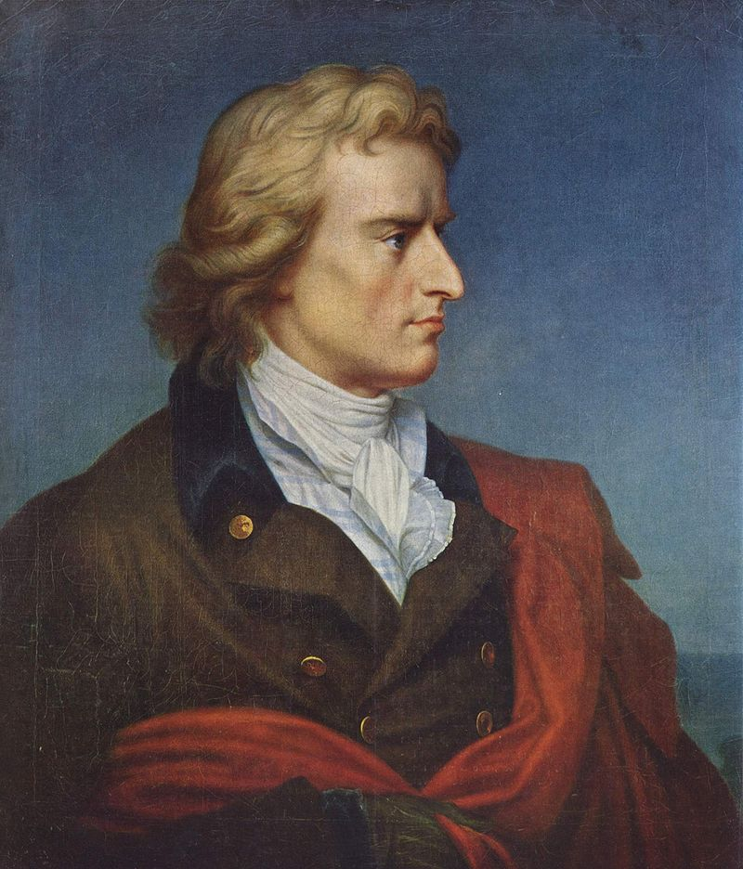
ФИЛОСОФИЯ НЕМЕЦКОГО ПРОСВЕЩЕНИЯ
ФРИДРИХ ШИЛЛЕР
1759–1805 гг.
поэт, драматург, историк, эстетик
представитель движения «Бури и Натиска»
основоположник веймарского классицизма
29

Slide 30
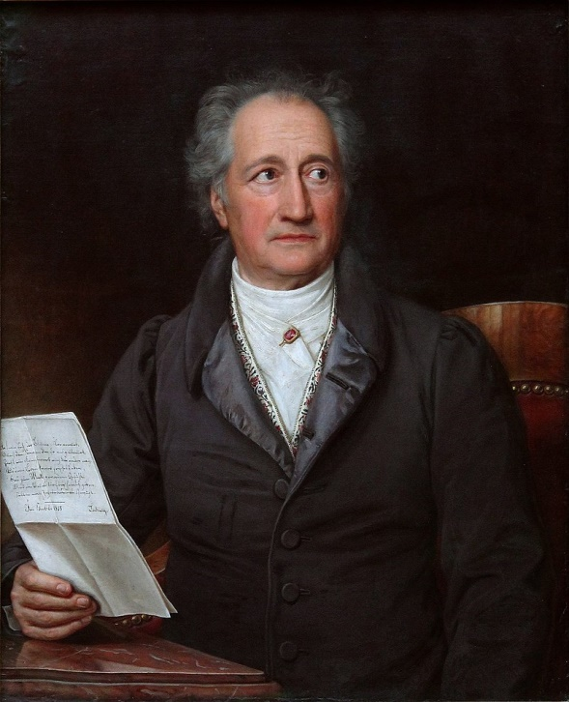
ФИЛОСОФИЯ НЕМЕЦКОГО ПРОСВЕЩЕНИЯ
ИОГАНН ГЁТЕ
1749–1832 гг.
поэт, драматург
представитель движения «Бури и Натиска»
натурфилософ (теория цвета и учение
о метаморфозе растений
и животных)
основоположник веймарского классицизма
30

Slide 31
ФИЛОСОФИЯ НЕМЕЦКОГО ПРОСВЕЩЕНИЯ
ИОГАНН ГОТФРИД ГЕРДЕР
1744–1803 гг.
Влияние на философию истории и философию языка
31

Slide 32
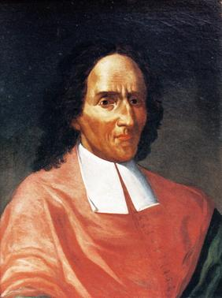
ФИЛОСОФИЯ ПРОСВЕЩЕНИЯ В ИТАЛИИ
ДЖАМБАТТИСТА ВИКО
1668–1744 гг.
«Основания новой науки
об общей природе наций», 1725
Основоположник философии истории
32

Slide 33
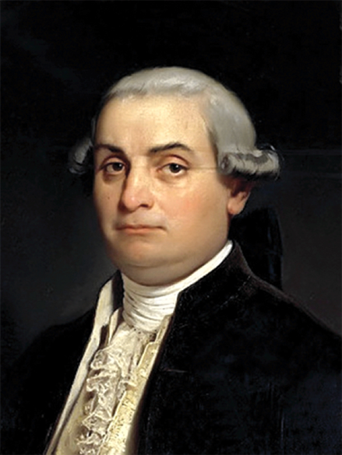
ФИЛОСОФИЯ ПРОСВЕЩЕНИЯ В ИТАЛИИ
ЧЕЗАРЕ БЕККАРИА
1738–1794 гг.
идея гуманизации законодательства
33

Slide 34
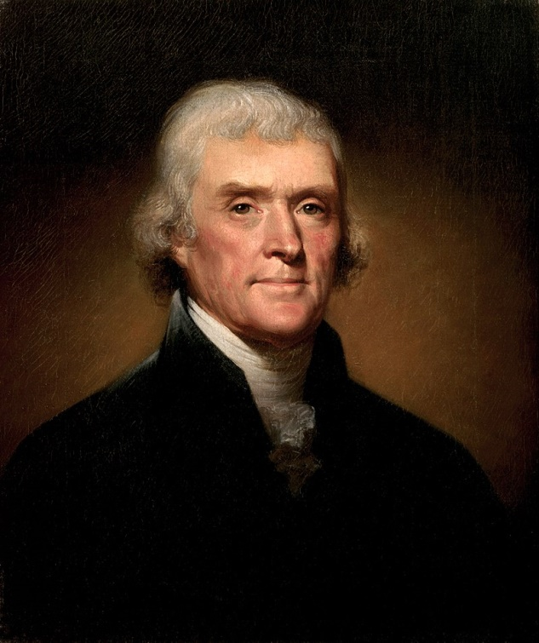
ФИЛОСОФИЯ ПРОСВЕЩЕНИЯ В США
ТОМАС ДЖЕФФЕРСОН
1743–1826 гг.
заложил в основы законодательства принцип свободы совести
34

Slide 35
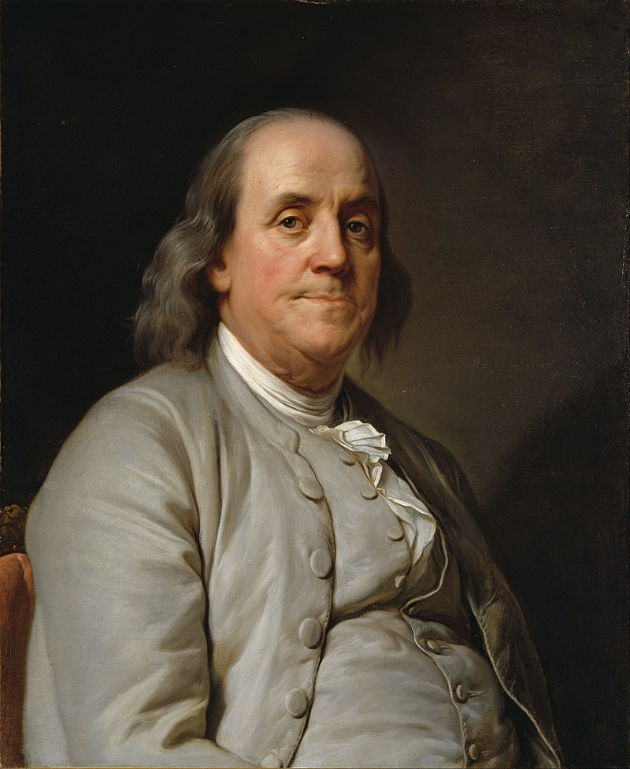
ФИЛОСОФИЯ ПРОСВЕЩЕНИЯ В США
БЕНДЖАМИН ФРАНКЛИН
1706–1790 гг.
философское обоснование просветительского деизма
35

Slide 36
Эпоха Просвещения
заложила импульс развитию
гуманистического миропонимания
36

